Slide 1
Роль подвижных игр в повышении уровня физического развития и укрепления здоровья дошкольников.
Подготовила:
Воспитатель МДОУ Детский сад №114
Мизеркова О.Ю.

Slide 2
Актуальность подвижной игры, в жизни дошкольника:
«Актуальной задачей физического воспитания , говорится в концепции дошкольного образования- является поиск эффективных средств совершенствования, развития двигательной сферы детей дошкольного возраста на основе формирования у них потребности в движениях». Дошкольный возраст-это тот период, когда ребёнок усиленно растёт и развивается , период формирования человеческой личности, когда закладывается основа здоровья.
Неоспорим тот факт , что хорошее здоровье, приобретённый в ранний и дошкольный период детства, служит фундаментом для общего развития и сохраняет своё значение в последующие годы жизни.
Данные статистики, факты из медицинской практики говорят о том, что дети испытывают двигательный дефицит, который приводит к ярко выраженным функциональным нарушениям в их организме . Снижается сила и работоспособность скелетной мускулатуры, что влечёт за собой нарушение осанки, плоскостопие, задержку возрастного развития (координации движений, выносливость, силы ,гибкость).
Подвижная игра имеет большое значение в укреплении здоровья дошкольника . В подвижные игры включаются основные движения: ходьба, бег , метание , лазание, прыжки , равновесие. Движения, входящие в игру, развивают и укрепляют организм, улучшают обмен веществ, функциональную деятельность всех органов и систем.

Slide 3
Значение подвижной игры:
В играх закрепляются навыки движений, которые становятся более точными, координированными. Дети выполняют движения в различных изменяющихся условиях, ориентируются в обстановке.
Весёлое настроение является важным элементом игры и оказывает положительное влияние на состояние нервной системы ребёнка, радостное настроение сопровождается физиологическими изменениями в организме: повышается деятельность сердца и дыхательного аппарата. Сила и искренность радостных эмоциональных переживаний детей во время игры делают её эффективным средством воспитания дружеских взаимоотношений, умение действовать в коллективе сверстников, толерантности- играть дружно, не ссорится, подчинять свои желания общим для всех правилам игры.
При систематическом проведении подвижных игр у детей воспитываются важнейшие волевые качества: выдержка, элементарное дисциплинированность- культура поведения.
В игре развивается внимание, память , наблюдательность, речь, обогащается словарный запас дошкольника.
Итак, подвижная игра, это важнейшее средство в укреплении здоровья дошкольника.

Slide 4
Цель подвижных игр — это:
Давать выход запасам энергии ребенка. Развитие координации движений. Повысить положительный настрой и укрепить психо0эмоциональное здоровье. Развитие навыков общения. Умение оценивать ситуацию и делать соответствующие выводы. Развивать быстроту реакции.

Slide 5
Двигательная активность- суммарная величина разнообразных движений за определённый промежуток времени.
Подвижная игра- сложная эмоциональная деятельность детей, направленная на решение двигательных задач, основанная на движении и наличии правил.

Slide 6
Классификация подвижных игр
Элементарные
Сложные
Сюжетные ( с бегом , с прыжками, с ходьбой, с лазанием.)
Бессюжетные( с бегом , с прыжками, с ходьбой, с лазанием, с метанием.)
Игры с использованием предметов ( с бегом , с прыжками, с ходьбой, с лазанием.)
Игры-забавы-( с бегом , с прыжками, с ходьбой, с лазанием.)
Спортивные игры:
Баскетбол
Волейбол
Хоккей
Футбол
Настольный теннис

Slide 7
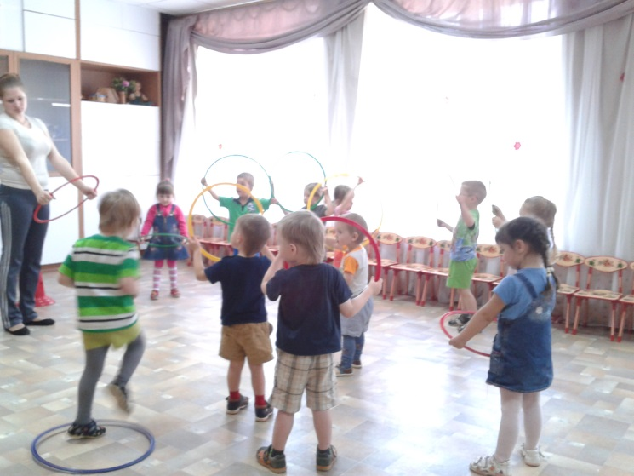
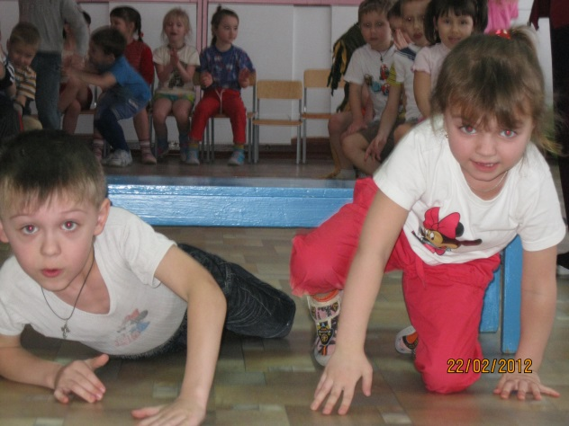
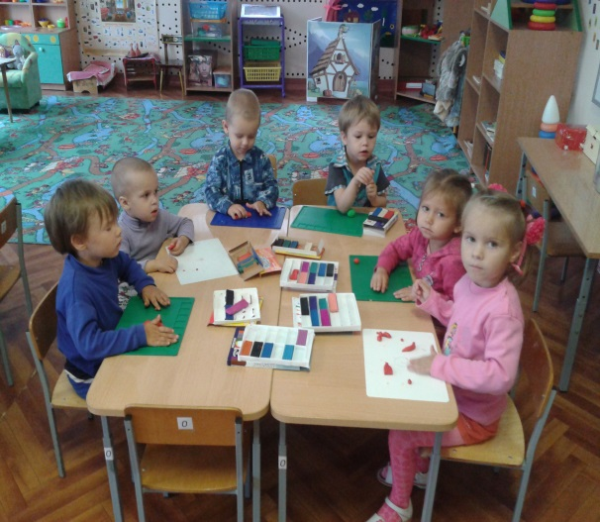
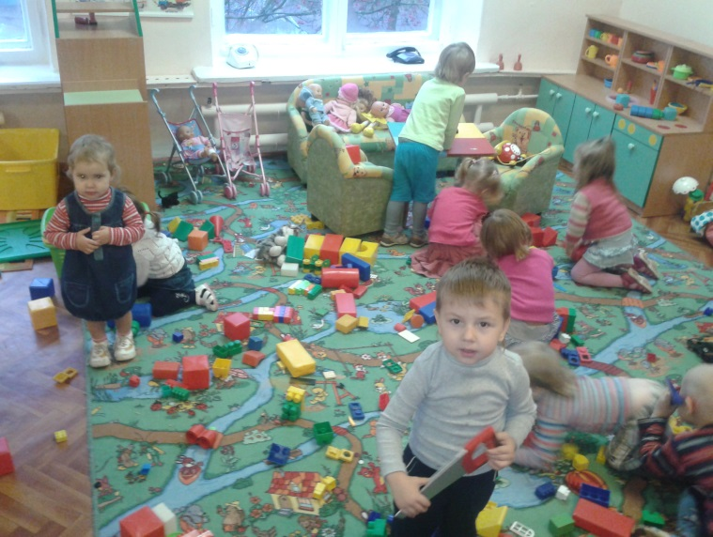
Использование подвижных игр в режимных моментах
Физическая культура;
Музыкальные занятия;
На прогулке;
В свободной деятельности.

Slide 8
Подвижные игры направлены
Развитие физических качеств
Здоровье сбережение
Выносливость
Координацию
Быстрота
Сила
Ловкость
гибкость
Профилактика плоскостопии
Формирование осанки
Улучшение кровообращения
Активизация дыхания

Slide 9
Методические приёмы варьирования степени физической нагрузки в подвижной игре
Снижение нагрузки
Повышение нагрузки
Уменьшение продолжительности игр
Уменьшение повторений одной и той же игры
Более часто включение пауз для отдыха и дыхательных упражнений.
Уменьшение темпа амплитуды движений в игре.
Перевод возбудившихся, утомившихся детей на менее активные роли в игре.
Более мягкий, не громкий тон ведущего, без командных интонаций, скорее повествовательный.
Увеличение продолжительности игры.
Увеличение повторения каждой игры.
Увеличение сложности сюжета в игре.
Более редкое включение пауз для отдыха и дыхательных упражнения.
Увеличение темпа и амплитуды движений в игре.
Предоставление возможности проявлять инициативу, активность большему числу участников игры.
Обычный допустимый тон ведущего в игре.

Slide 10
Вывод:
Подвижная игра – сложная эмоциональная деятельность детей, направленная на решение двигательных задач, основанная на движении и наличии правил. Игра активизирует дыхание, кровообращение и обменные процессы, совершенствует движения, развивает их координацию, формирует быстроту, силу, выносливость. Учит детей действовать в соответствии с правилами, осознанно действовать в изменяющейся игровой ситуации, познавать окружающий мир, активизирует память, представления, развивает мышление, воображение, пополняет словарный запас и обогащает речь детей, учит действовать в коллективе, подчиняться общим требованиям, формирует честность, справедливость, дисциплинированность, учит дружить, сопереживать, помогать друг другу, развивает чувство ритма, способствует овладению пространственной терминологией.

Slide 11
СПАСИБО ЗА ВНИМАНИЕ!

